Slide 1
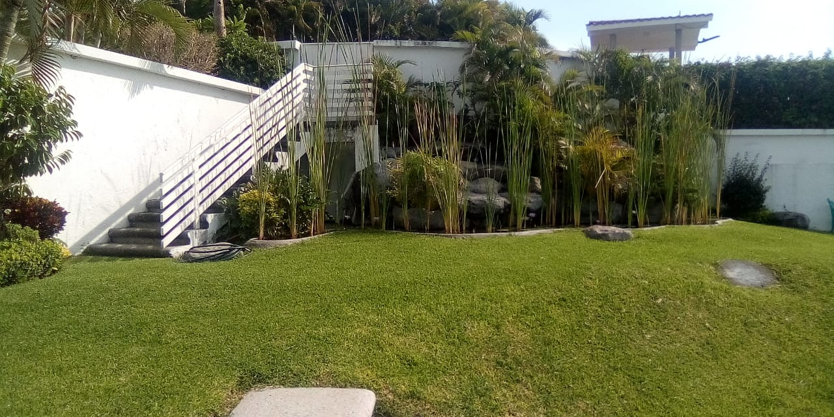
Primer trimestre 2021
INICIO DE ACTIVIDADES

Slide 2
REPARACION DE FUGAS DE AGUA
EN EL CONDOMINIO
Palmeras 42
Laureles 2 y 4
Colinas 36
Manzana 14

Slide 3
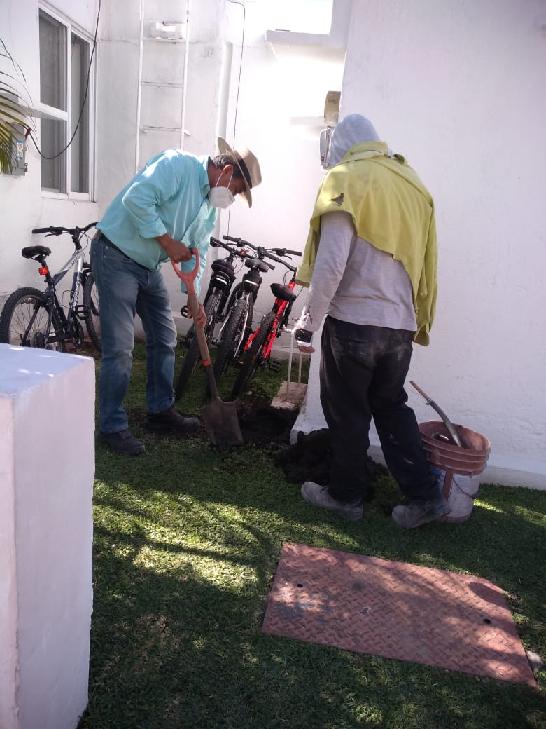
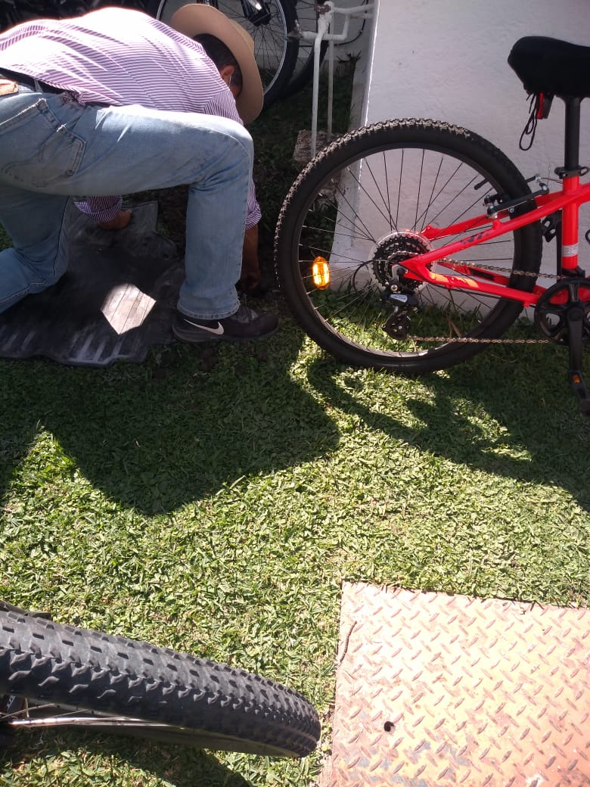

Slide 4
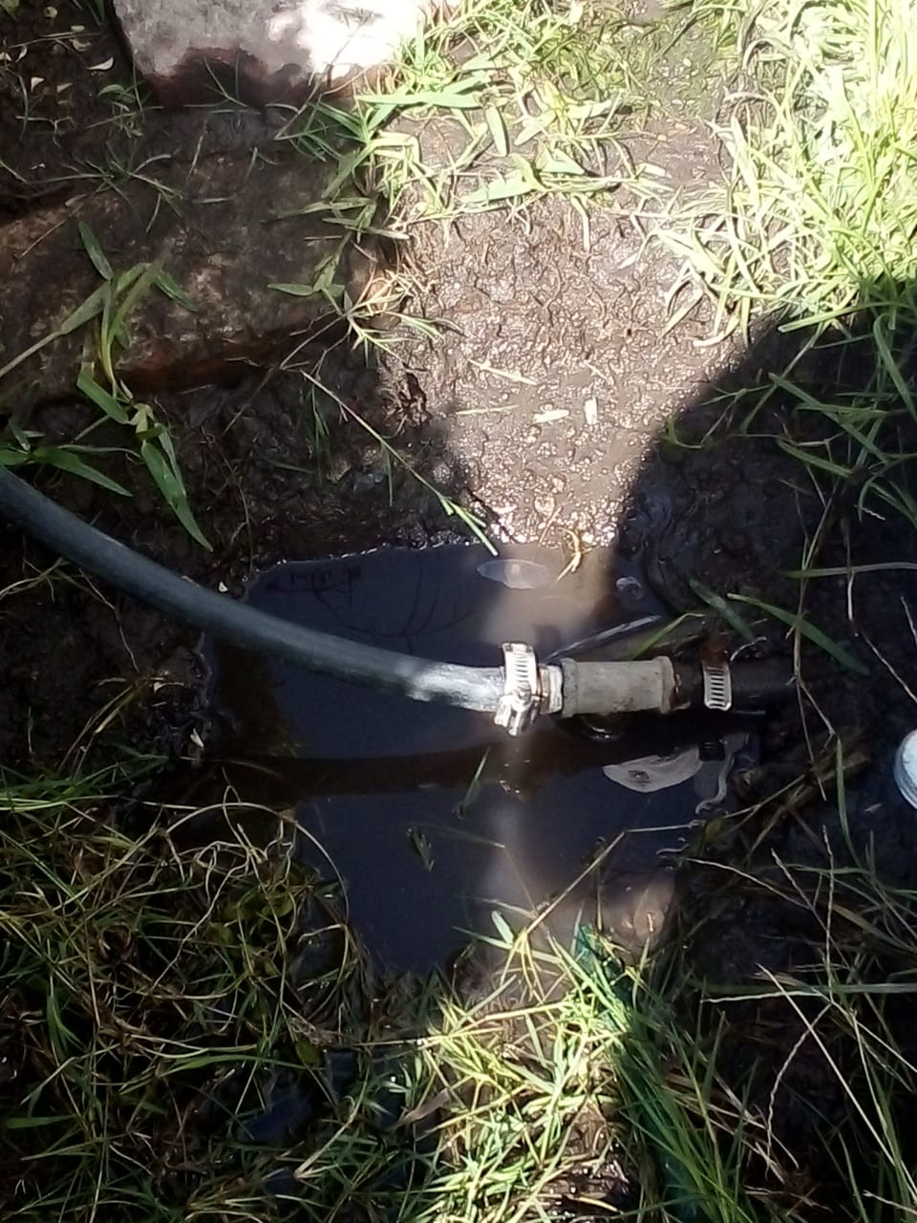
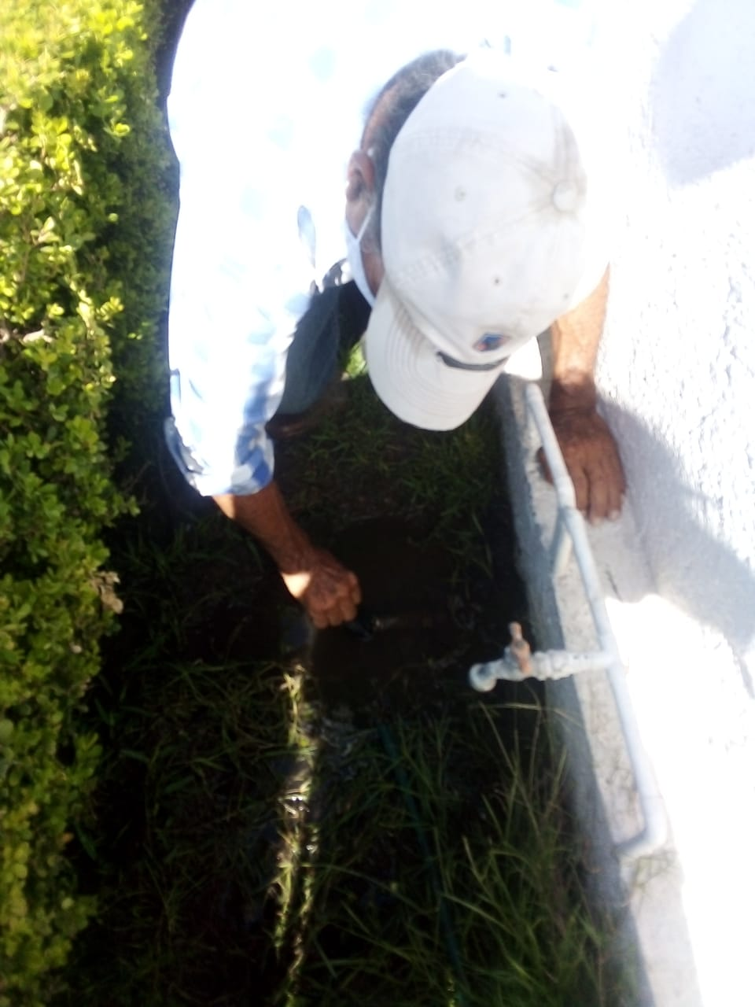

Slide 5
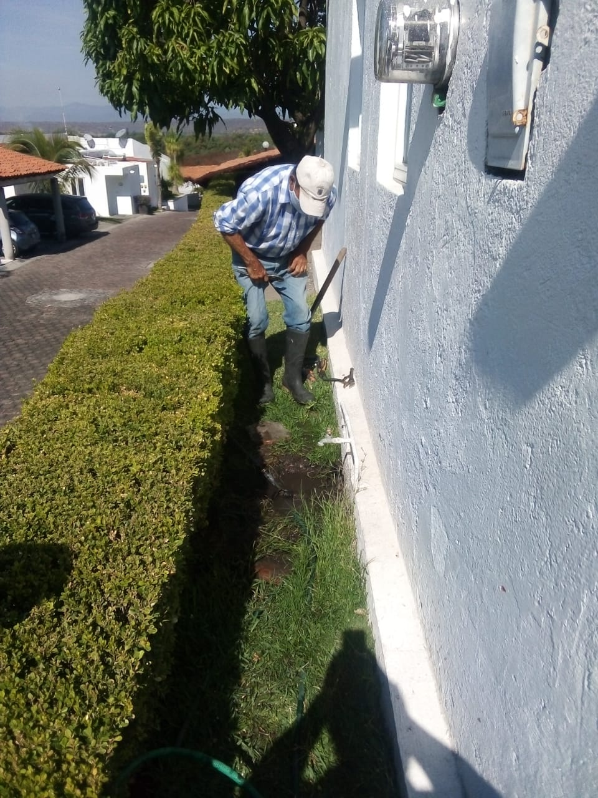

Slide 6
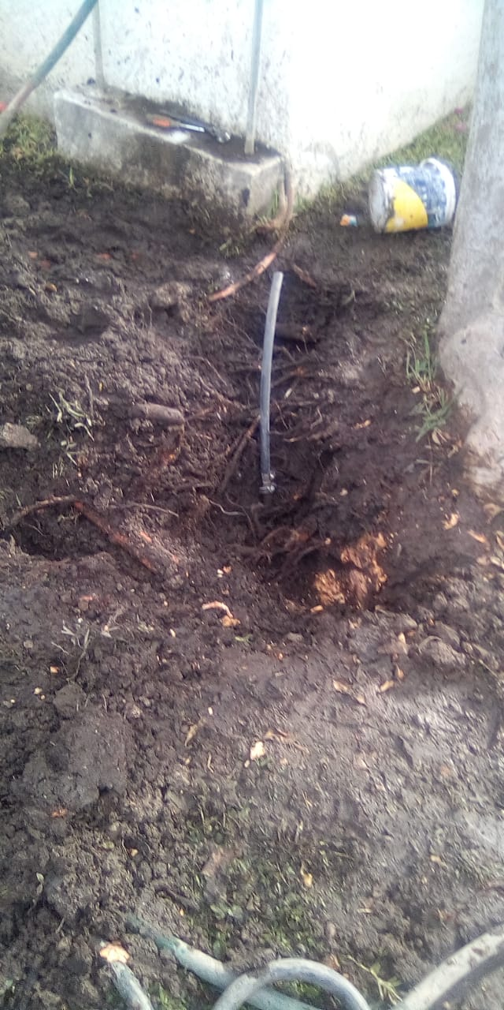

Slide 7
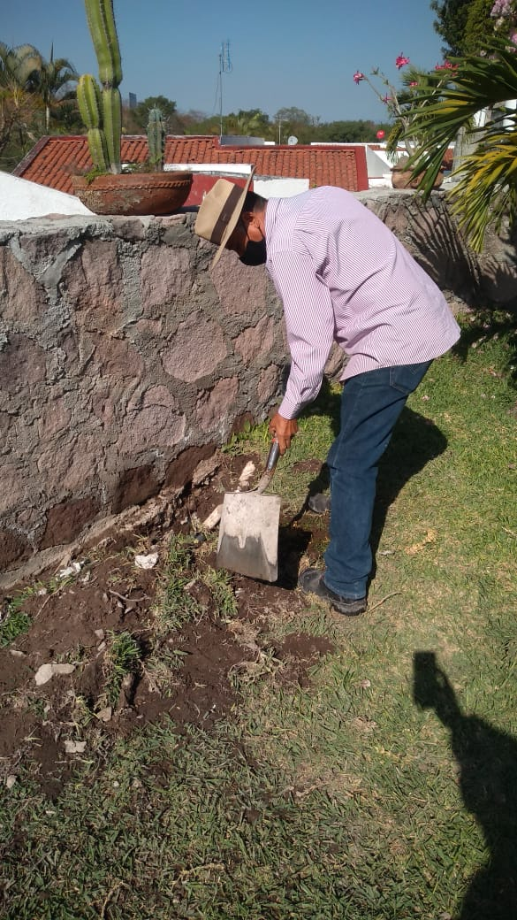
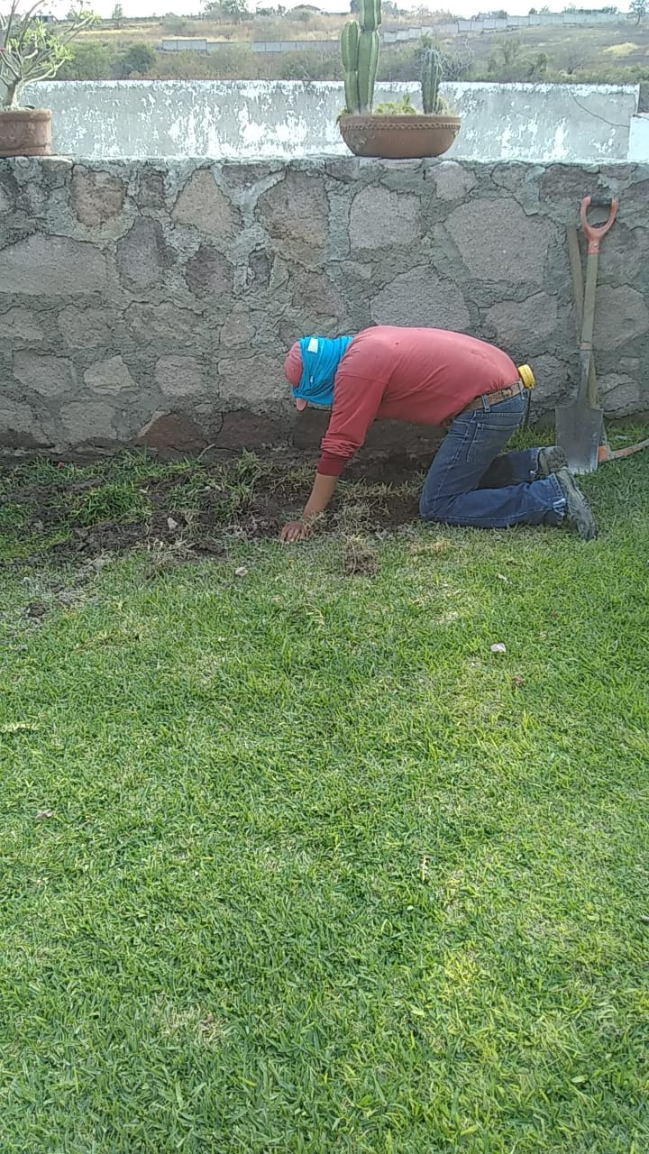

Slide 8
CAMBIO Y REPARACIÓN DE LUMINARIAS EN EL CONDOMINIO

Slide 9
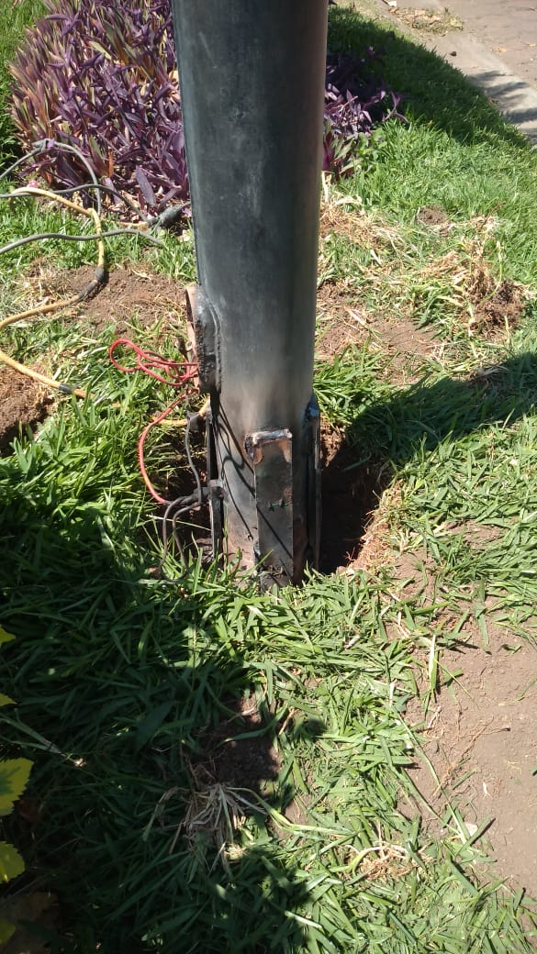
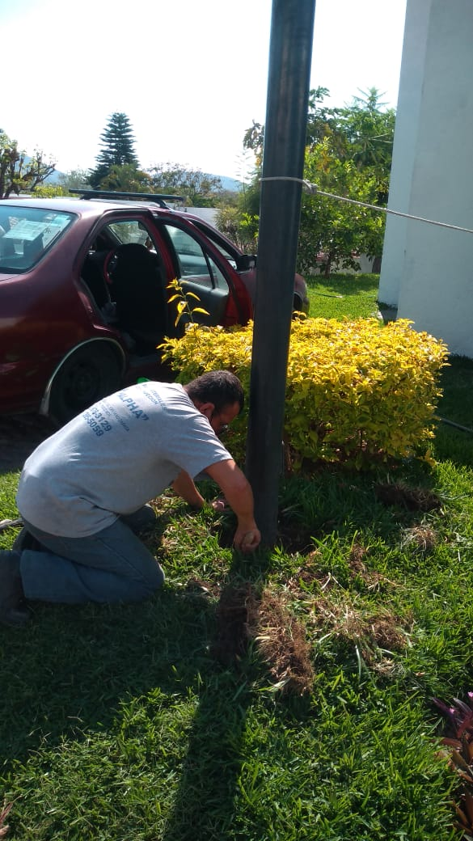

Slide 10
REPARACIÓN DE POSTES DAÑADOS DE LAS LUMINARIAS

Slide 11
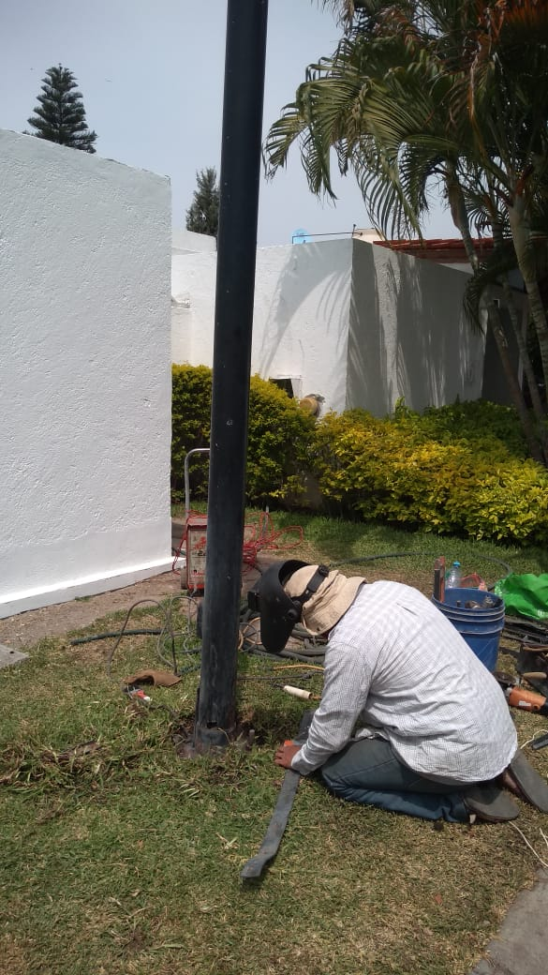
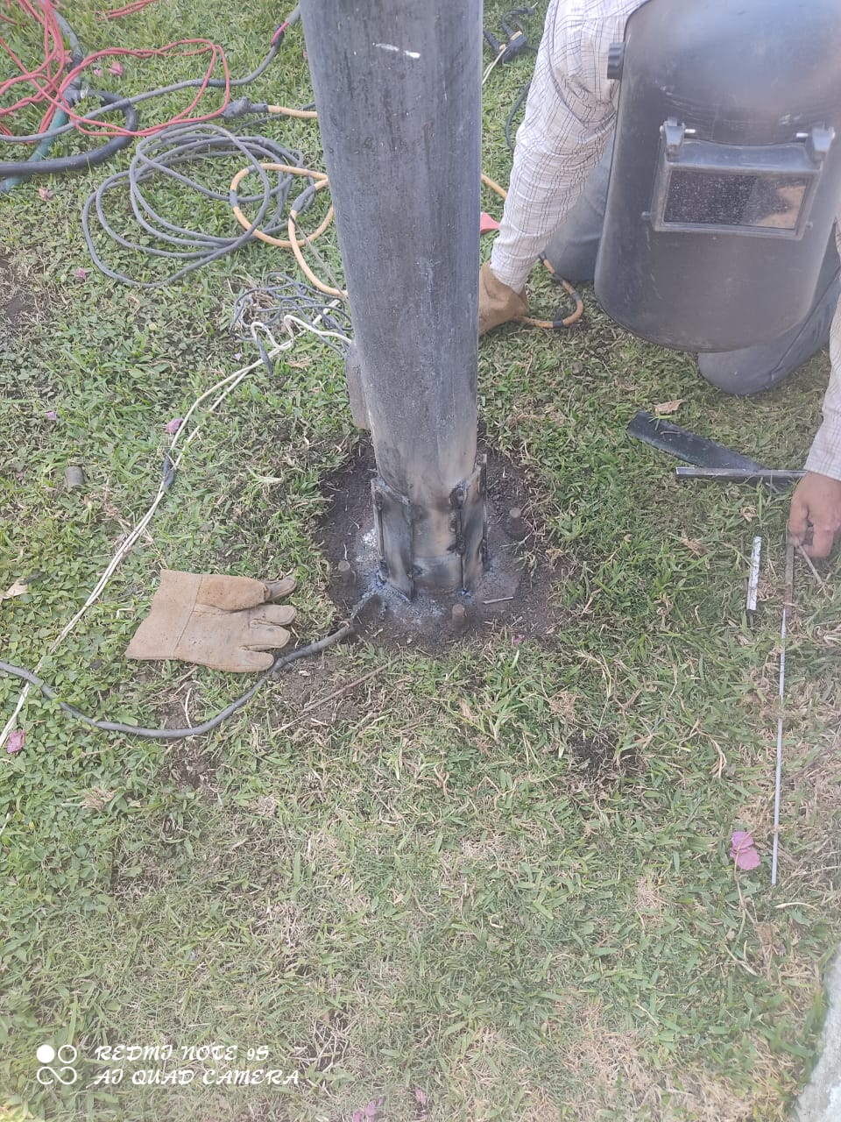

Slide 12
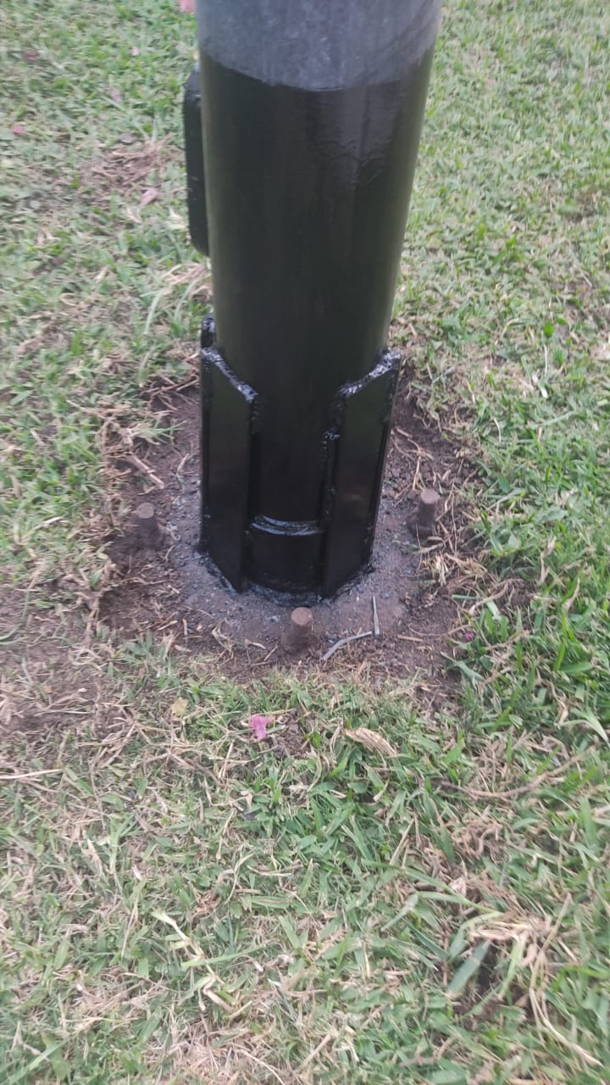
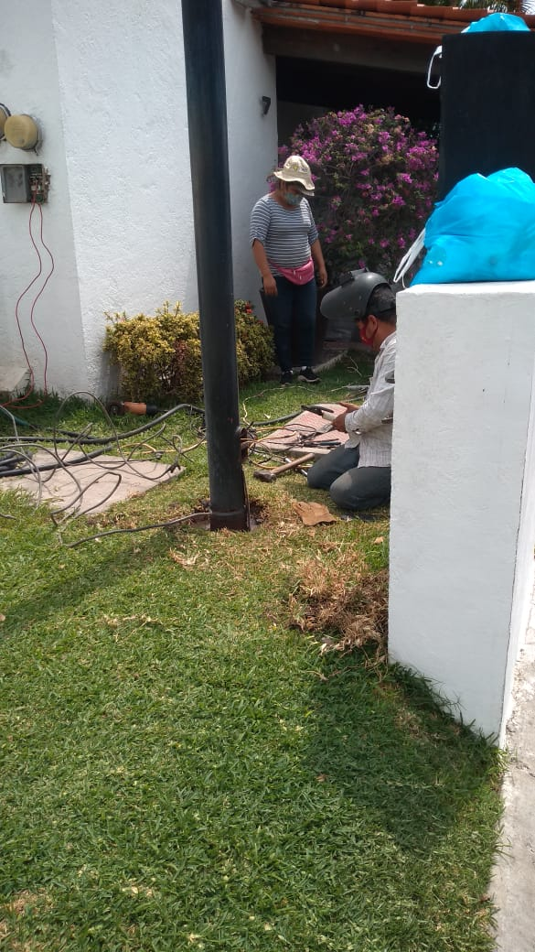
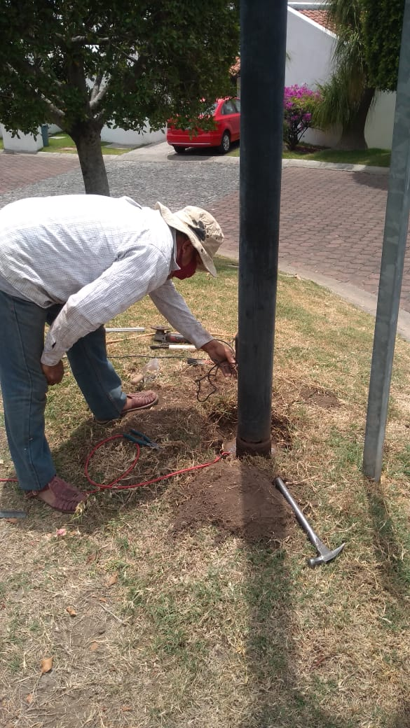

Slide 13
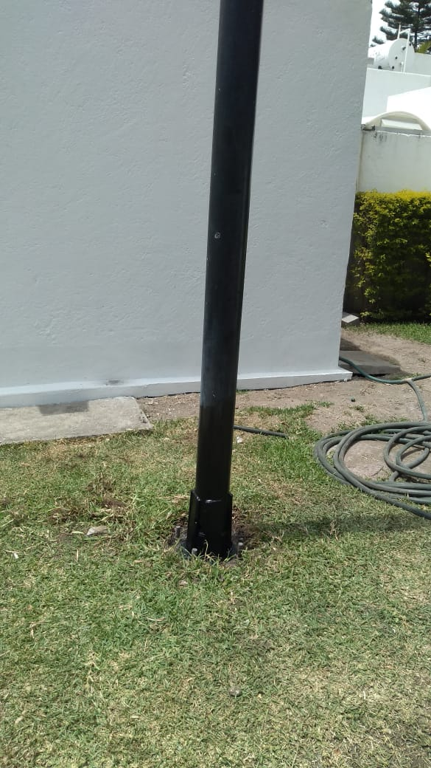
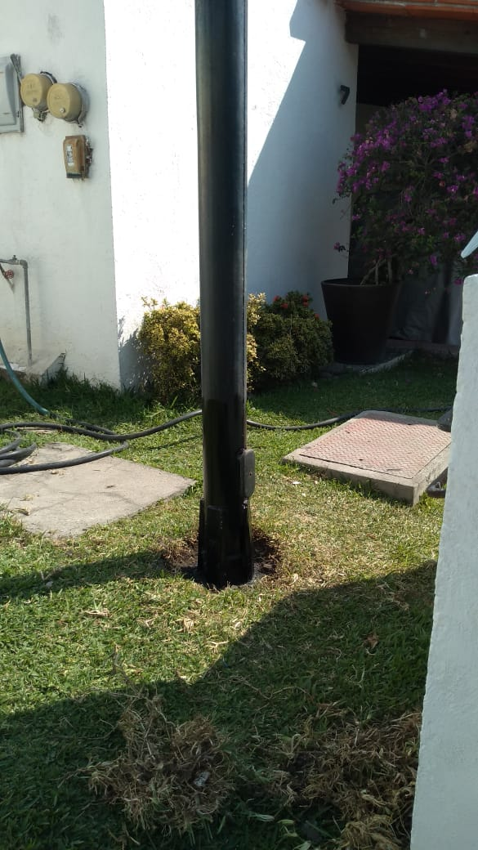

Slide 14
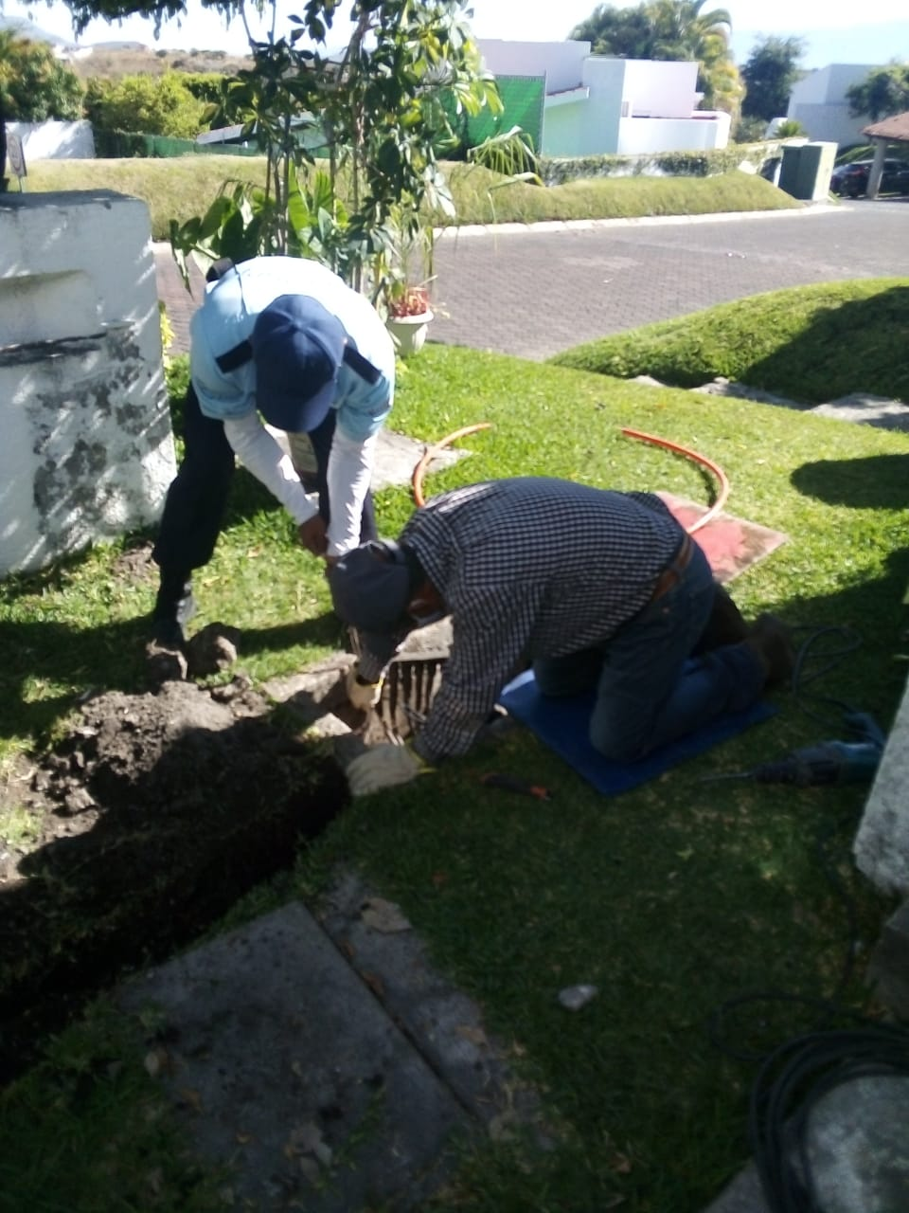
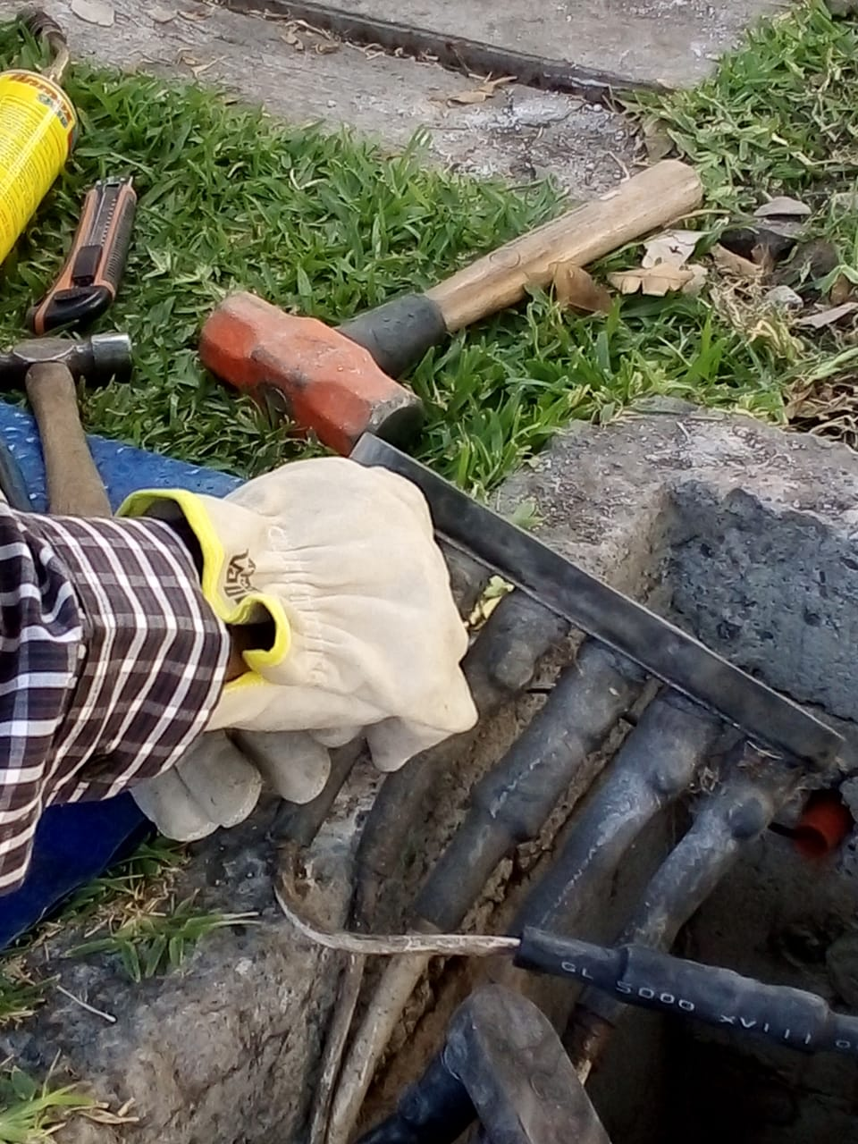

Slide 15
TRABAJOS EN ALBERCAS
Arreglo andador alberca Mza 15 Colinas 57
Limpieza raíces Mza 5
Limpieza raíces Colinas 51

Slide 16
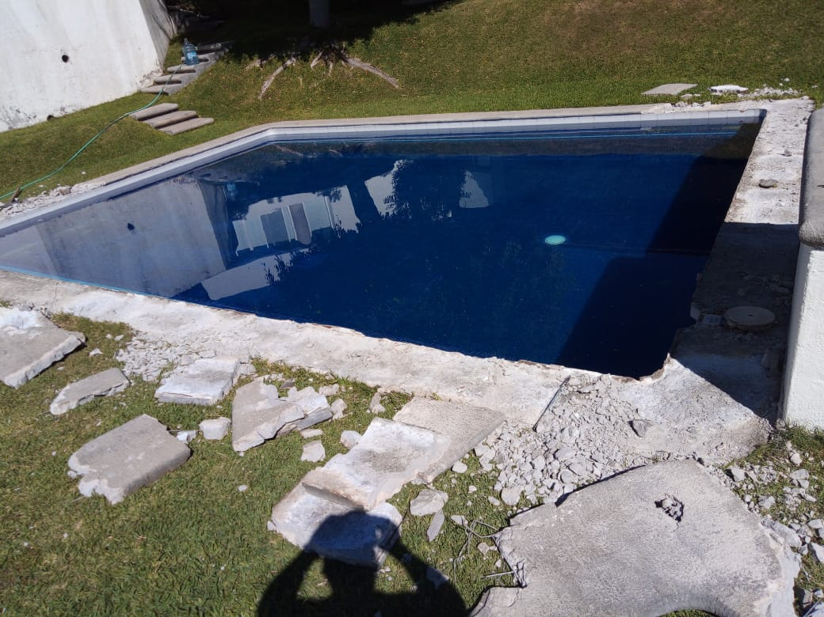
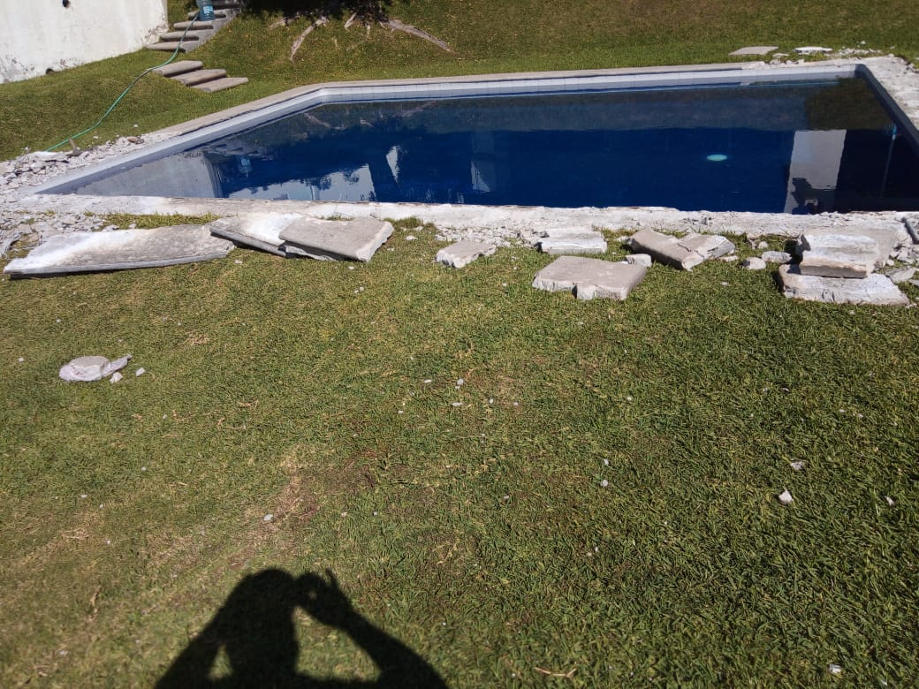

Slide 17
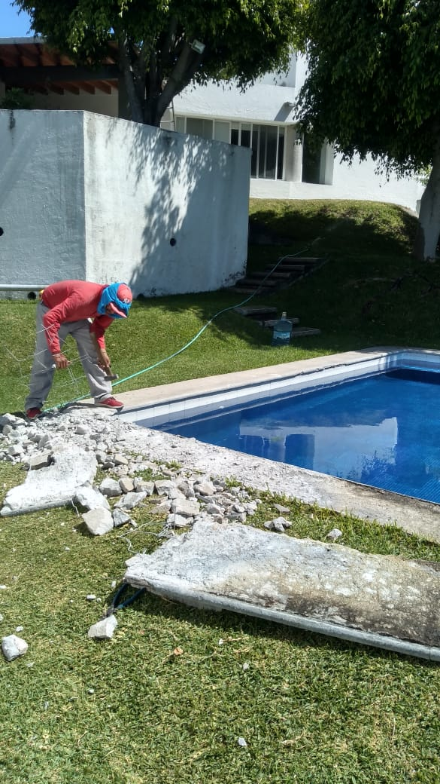
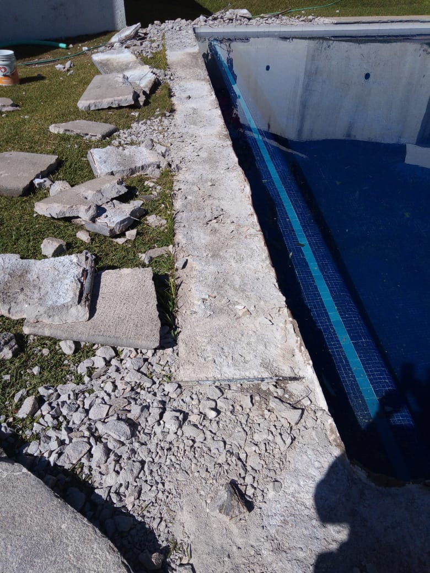

Slide 18
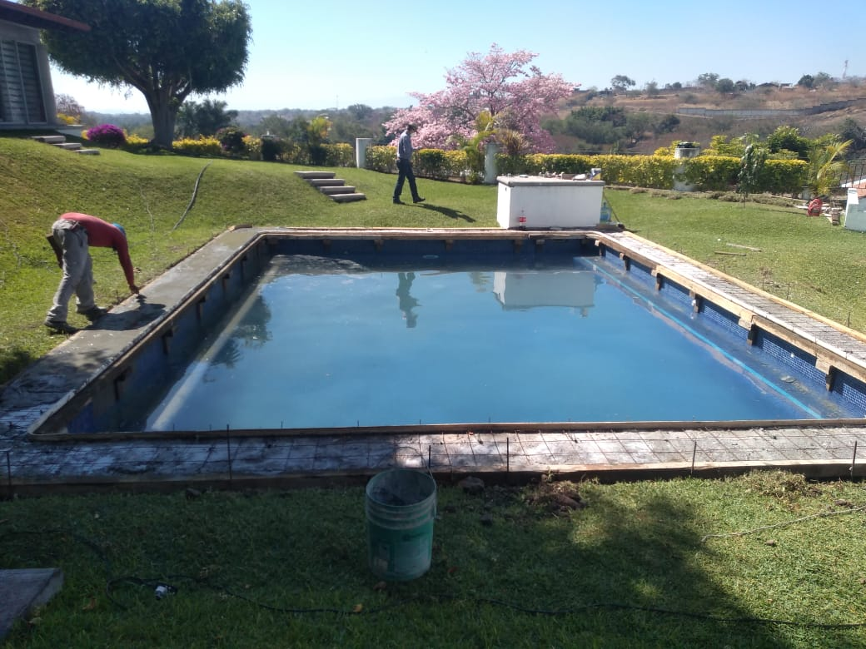
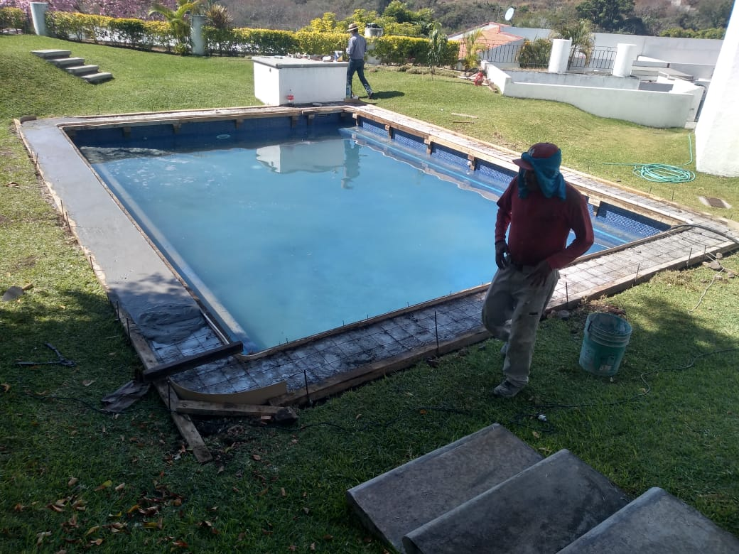

Slide 19
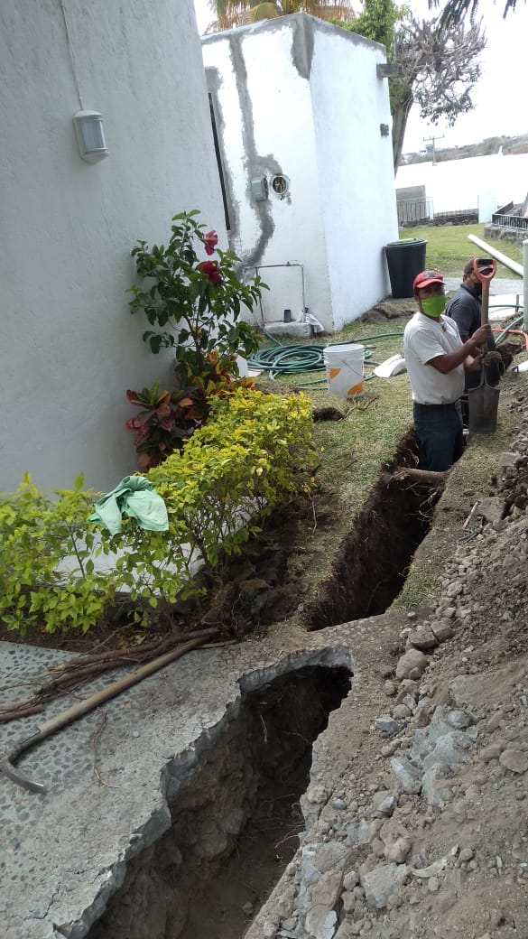
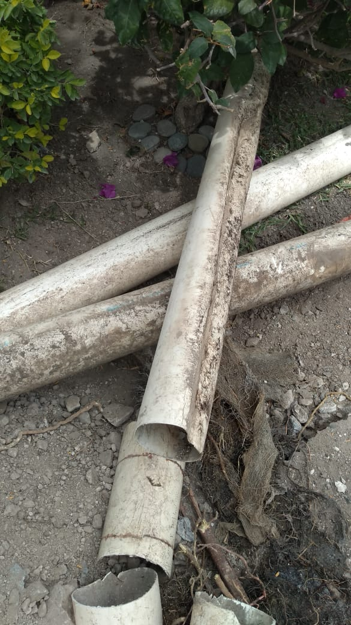
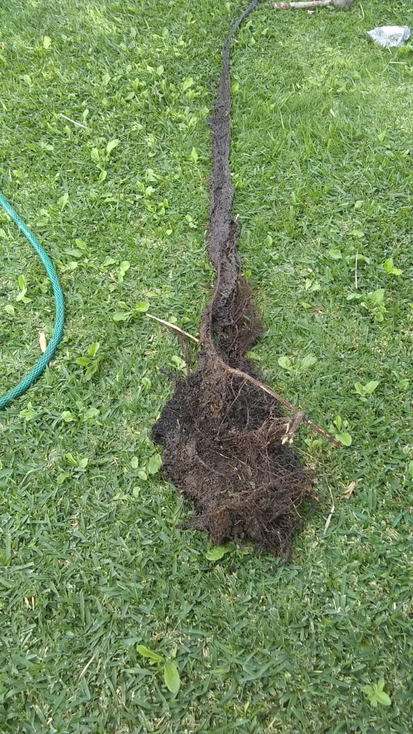

Slide 20
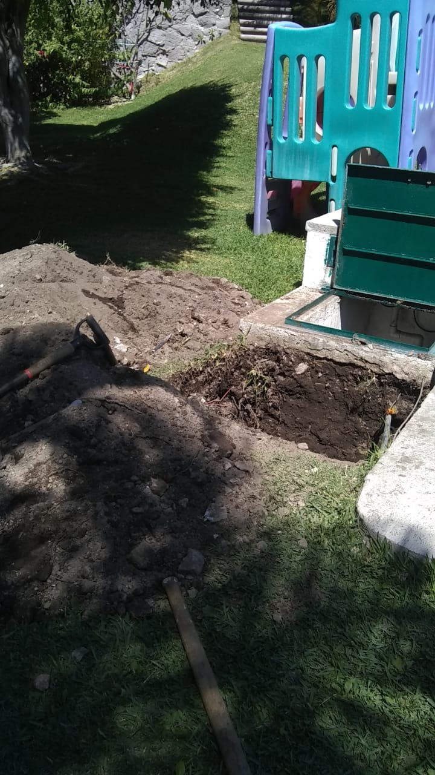
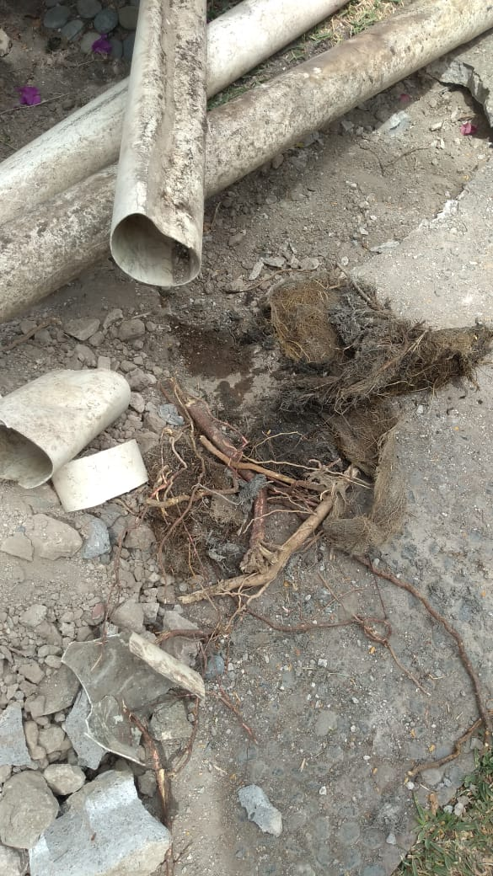

Slide 21
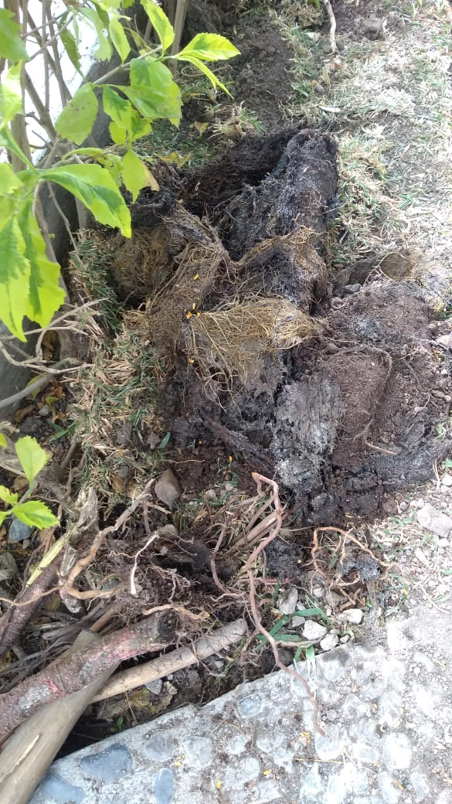
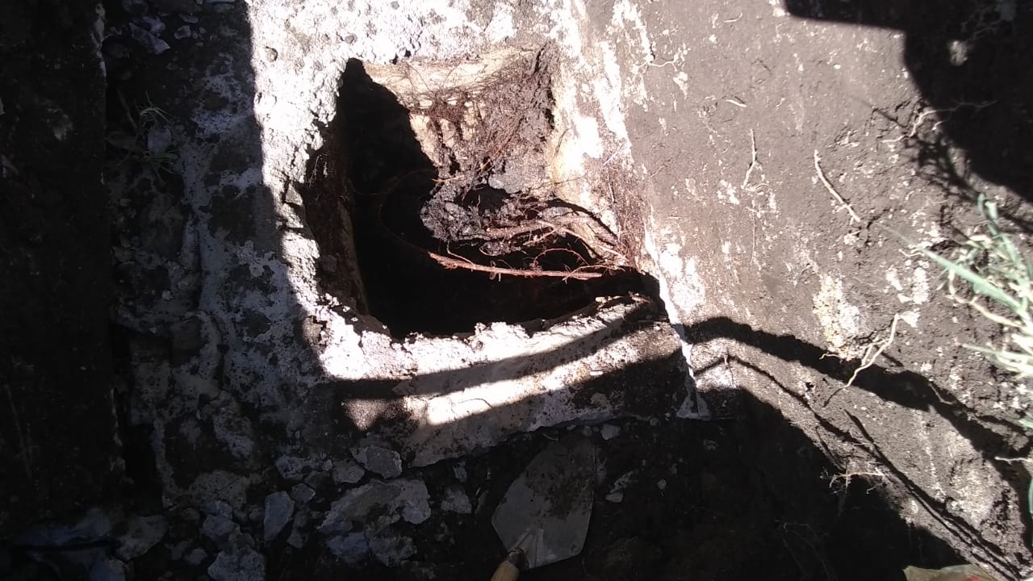

Slide 22
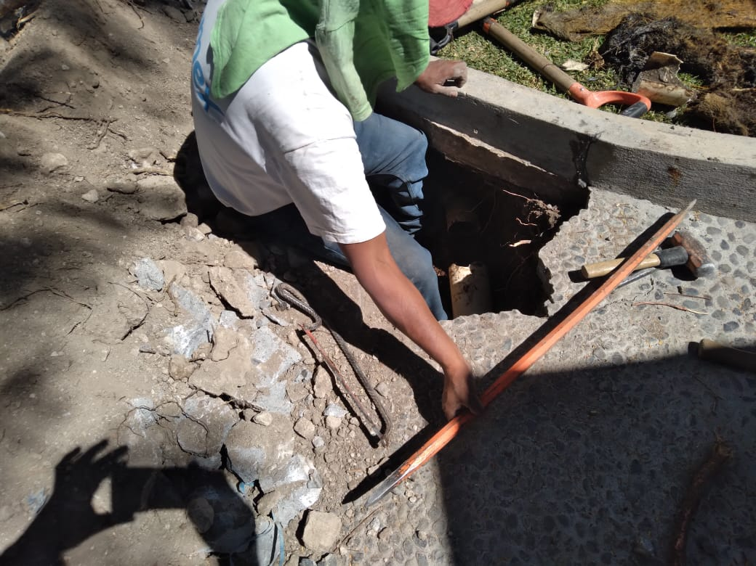
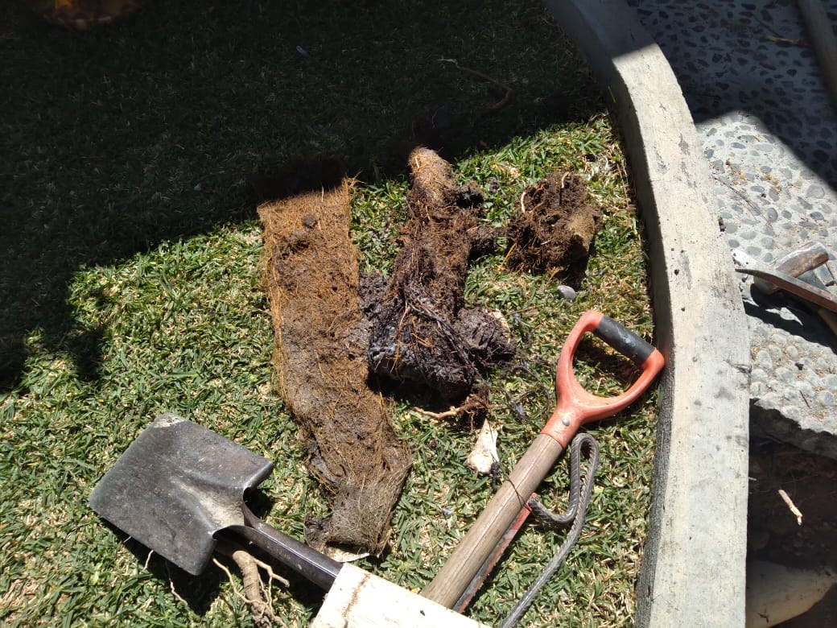

Slide 23
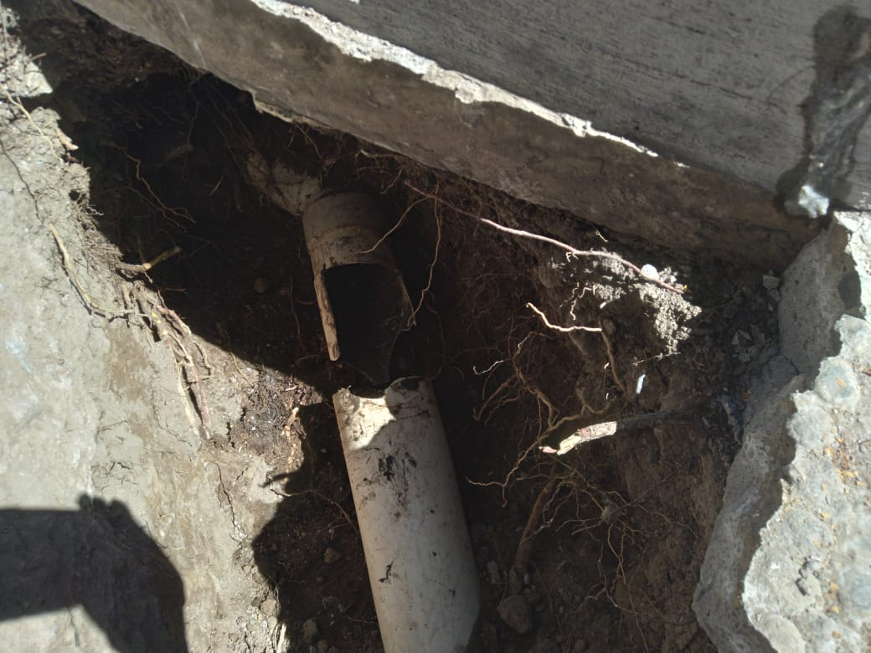
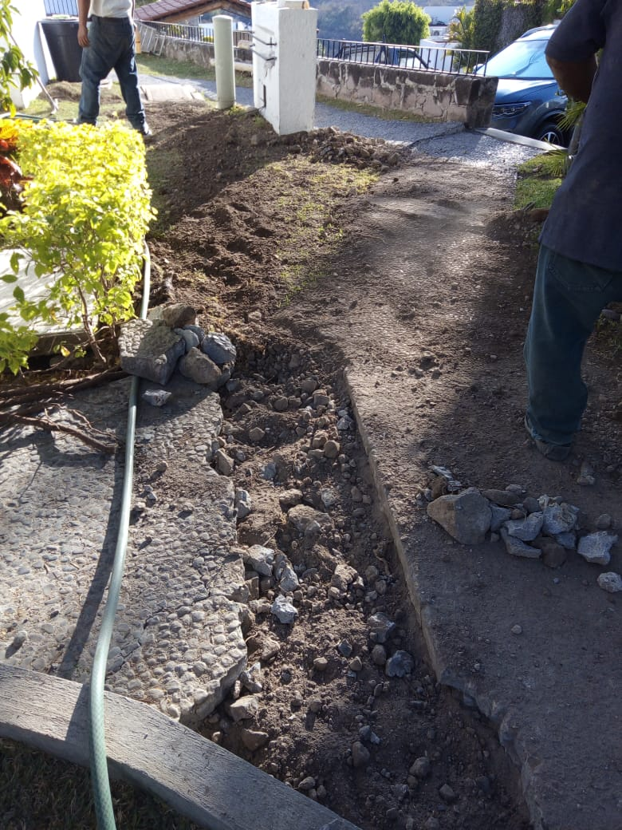

Slide 24
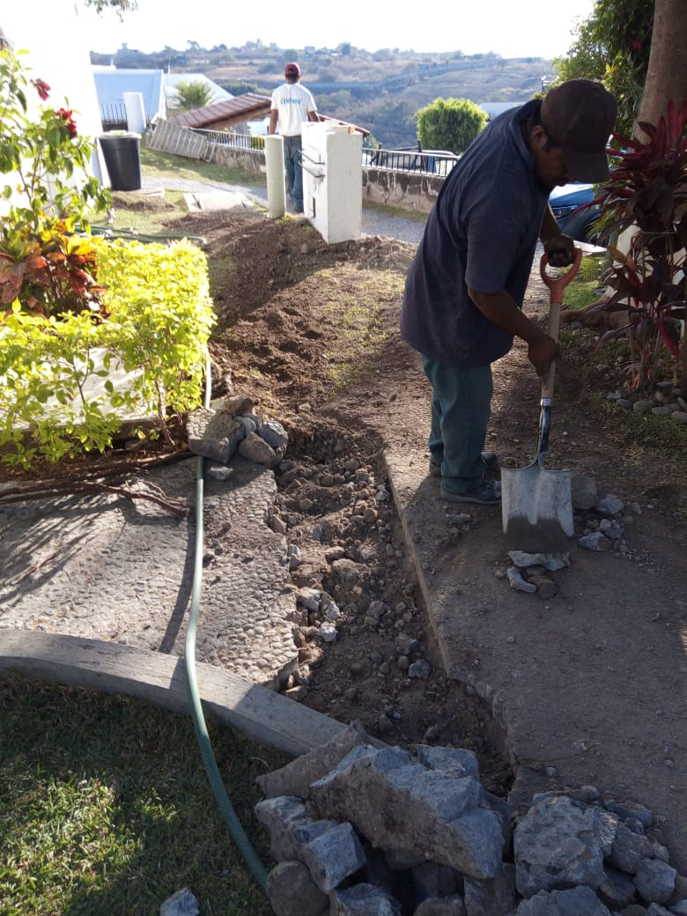
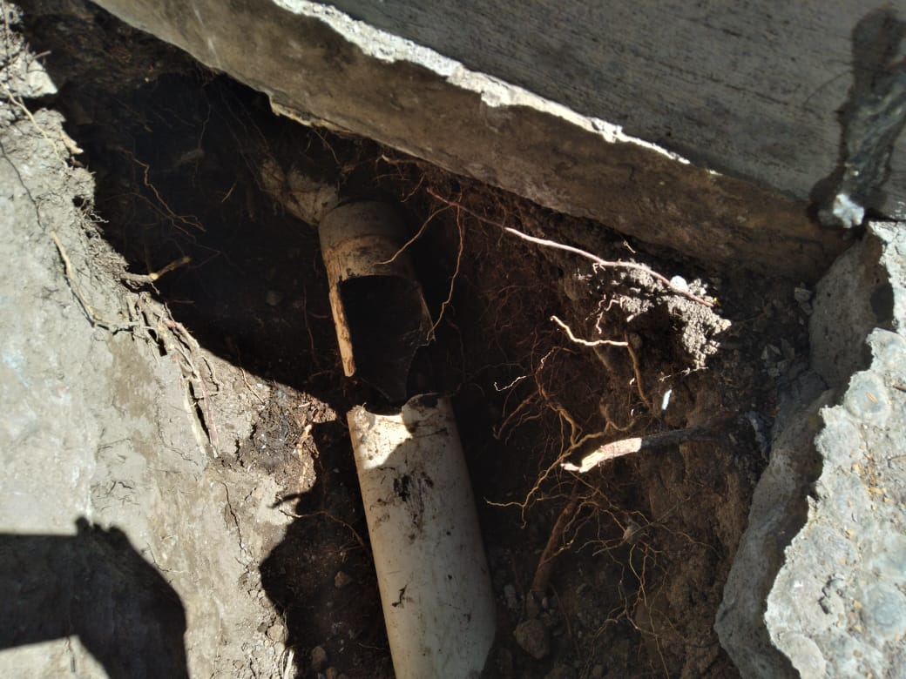

Slide 25
ARREGLO DE LA PLUMA DE VIGILANCIA

Slide 26
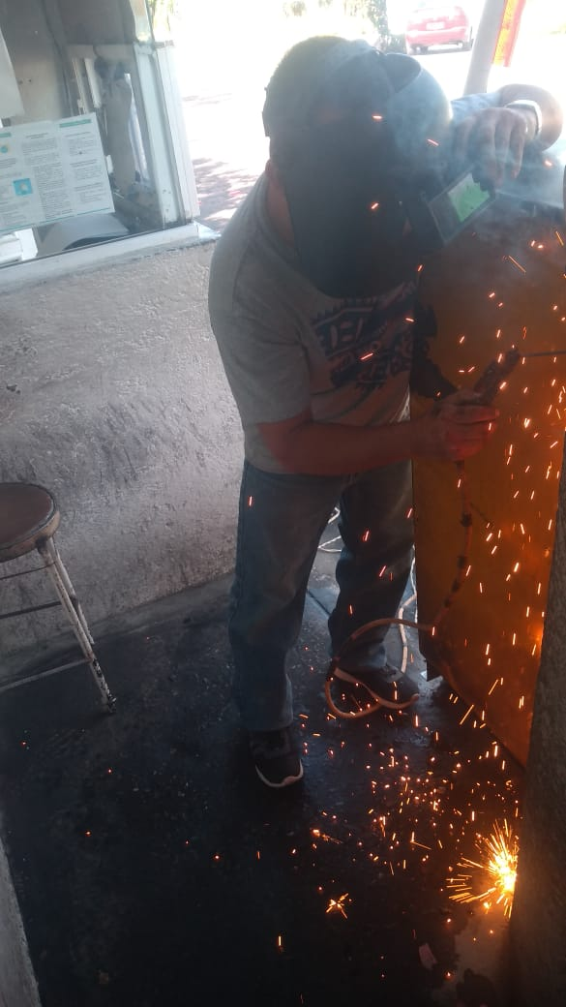
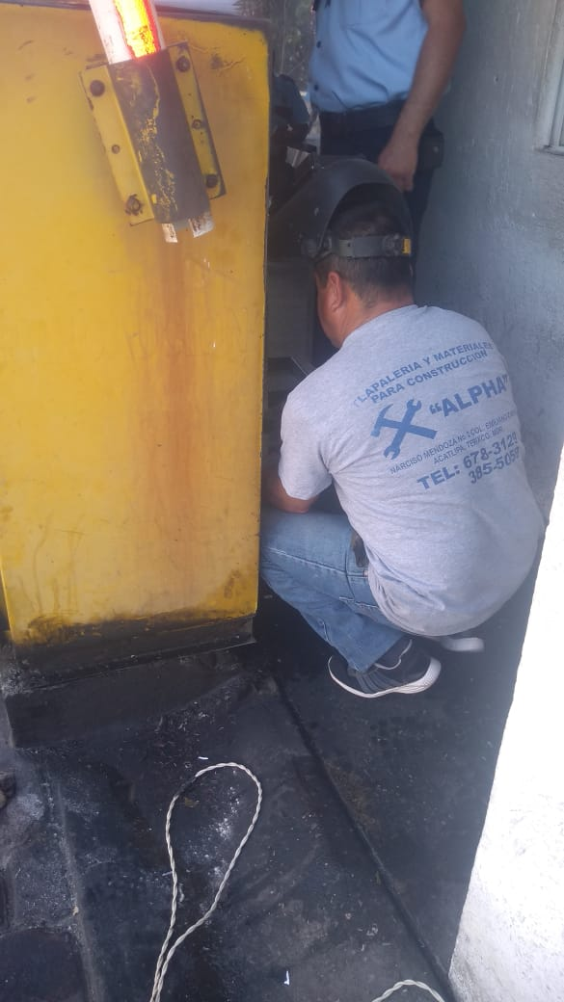
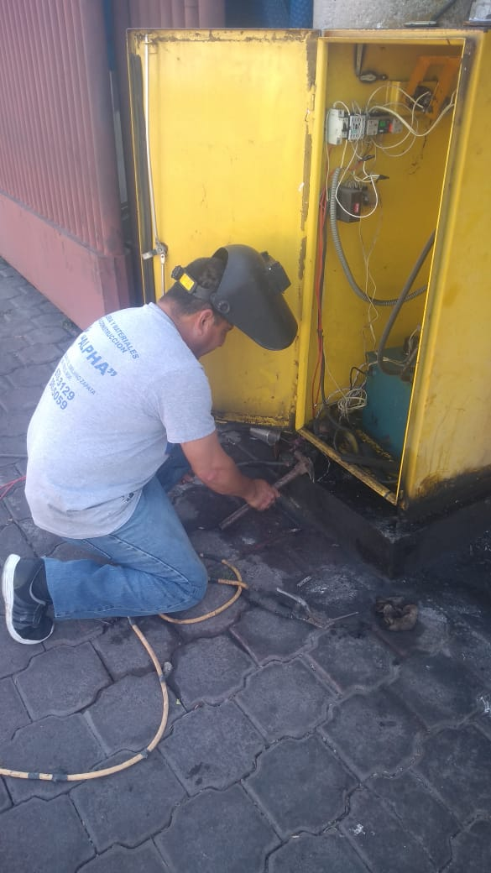

Slide 27
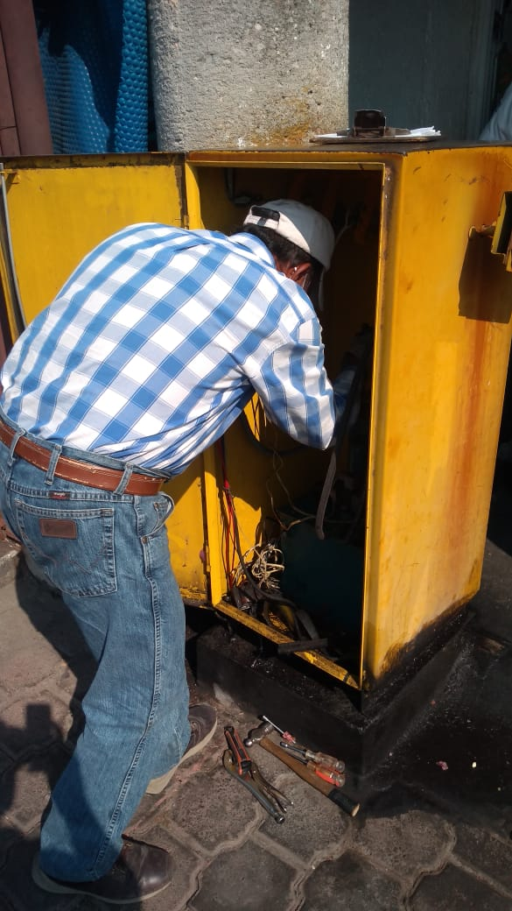
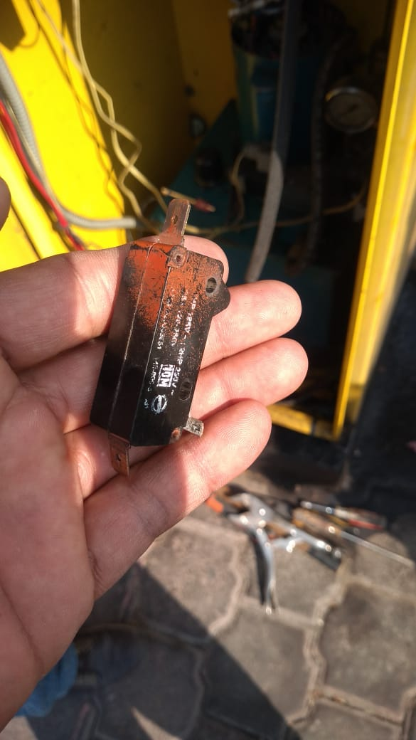

Slide 28
TRABAJOS VARIOS DENTRO DEL CONDOMINO
PERSONAL EXTENDIENDO TIERRA
REPARACION MONITOR DE CAMARAS DE VIGILANCIA
BAJAR MEDIDOR DE NOGALES 13 PARA TOMAR LECTURA
SUBIR MURETE SWICH COLINAS 59
ARREGLAR BOMBA DE LA ALBERCA MZA 17

Slide 29
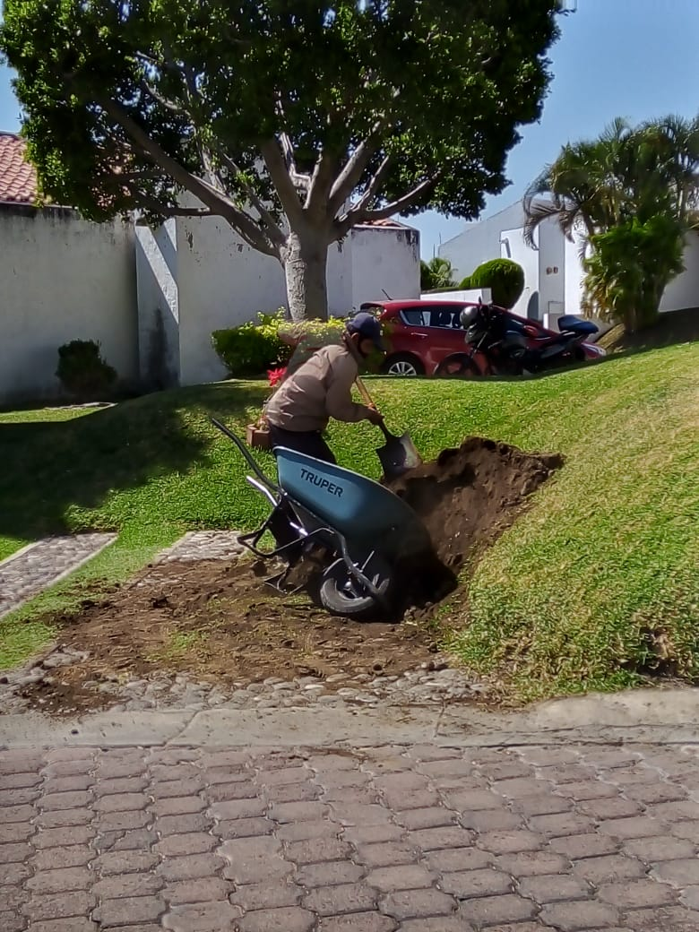
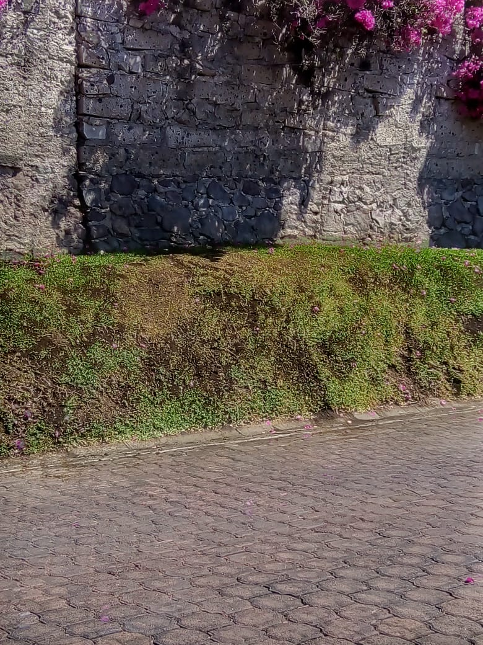

Slide 30
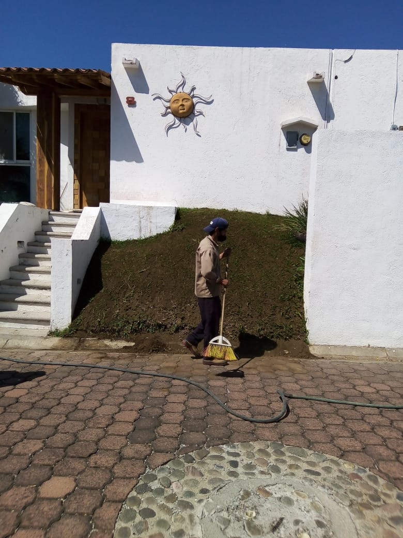
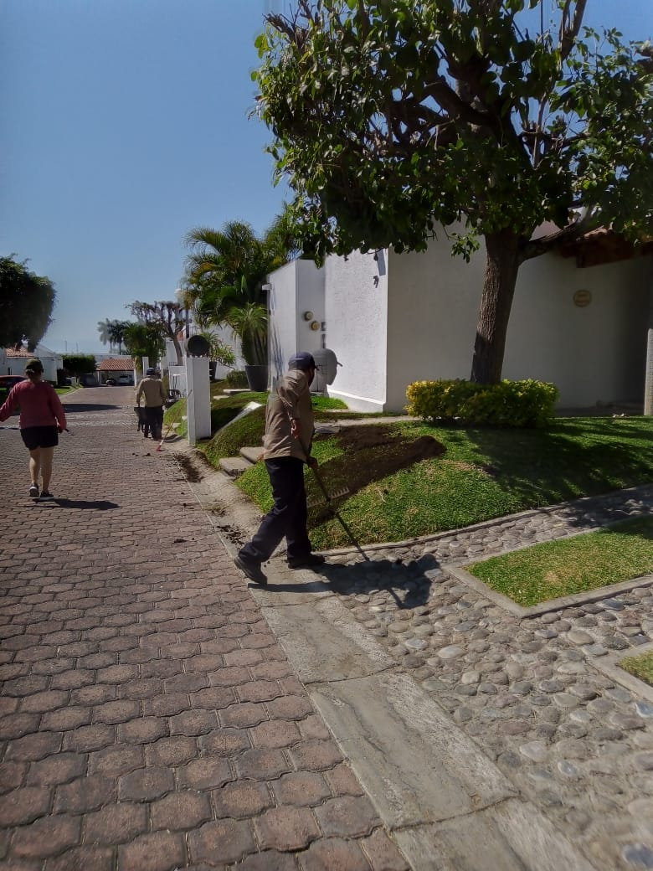

Slide 31
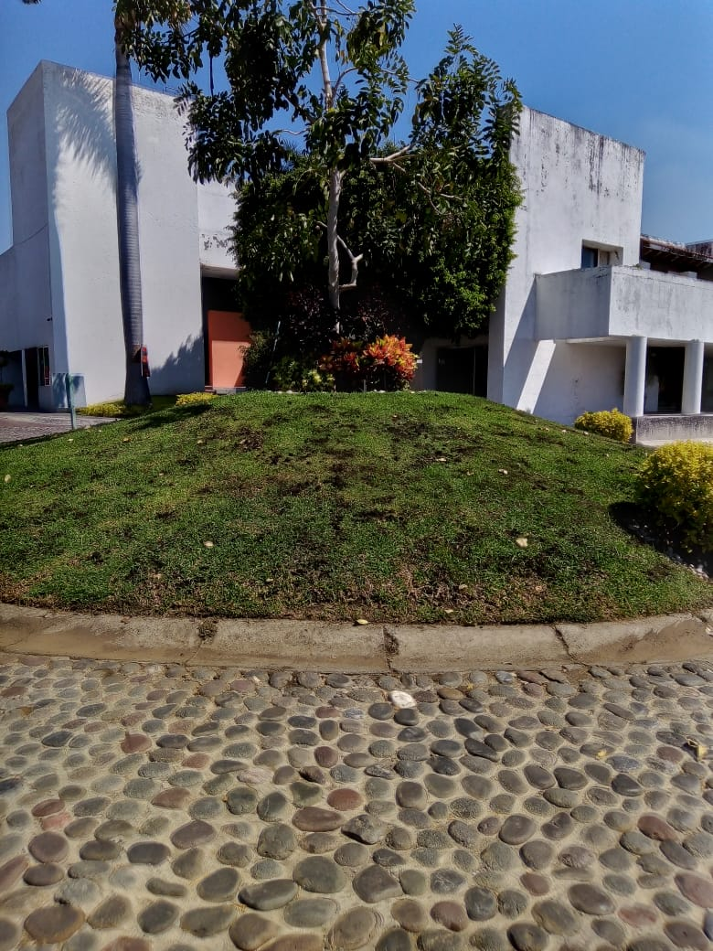

Slide 32
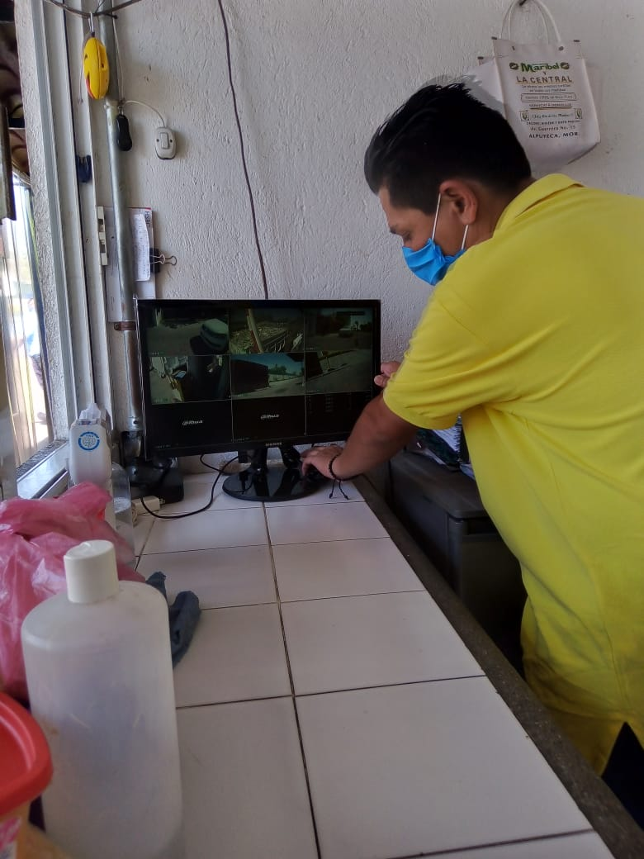

Slide 39
RESPUESTA POSITIVA CON LA ASEGURADORA ARVIDA (SWISS RE)
VIDRIO POR ACCIDENTE ROBLE 2
VIDRIOS POR ACCIDENTE EN CUMBRES

Slide 46
LIMPIEZA ACCESO AL CONDOMINIO

Slide 49
TRABAJOS MANTENIMIENTO
PLANTA TRATADORA

Slide 55
REPARACIÓN BOMBA POZO (AHUEHUETES)

Slide 58
VIDEOS PARA VERLOS FAVOR DE TOCAR LA FOTO

Slide 59
VIDEO PARA VERLO FAVOR DE TOCAR LA FOTO

Slide 60
INGRESOS
PRIMER TRIMESTRE 2021
CUOTAS DE CONDÓMINOS | 83
CUOTAS EXTRAORDINARIAS | 1
CUOTAS EXTRAORDINARIAS 2012 | *
CUOTAS EXTRAORDINARIAS SISMO 19-09-17 | *
SERVICIO AREAS PRIVADAS | 6
CUOTAS ADICIONALES | 5
CUOTAS ADICIONALES DIVERSAS | *
SEGURO AREAS COMUNES | *
MANTENIMIENTO ADICIONAL | 5
PRODUCTOS FINANCIEROS | 0
DESCUENTOS POR PRONTO PAGO | - 09
*EN LOS RUBROS COLOR AZUL EXISTE APORTACION PERO NO SE ANEXO PARA LA REPRESENTACION GRAFICA, PARA ACLARACIONES VEASE EL REPORTE DEL BALANCE DE ACTIVIDADES.

Slide 62
GASTOS
PRIMER TRIMESTRE 2021
GASTOS DE ADMINISTRACIÓN | 5
GASTOS DE JARDINERÍA | 14
GASTOS DE VIGILANCIA | 7
GASTOS DE MANTENIMIENTO DE ALBERCAS | 6
GASTOS GENERALES | 4
GASTOS AREA COMUN | 2
SEGURO DE AREAS COMUNES | 1
SEGURO DE CASAS | 1
OTROS GASTOS EXTRAORDINARIOS | -
CANCELACION DE CFDI INGRESOS POR DEMANDAS EJE | -
GASTOS SISMO 19-09-2017 | -
GASTOS COVID-19 | 0

Slide 64
BALANCE GENERAL
AL 31 DE MARZO DEL 2021
EN PORCENTAJES

